Slide 1
신경망 매개변수 갱신 최적화 함수
순천향대학교
컴퓨터시스템연구실
이인규
21.07.26

Slide 2
최적화 함수들
SGD – 확률적 경사 하강법
Momentum – 모멘텀
AdaGrad – 아다그라드
Adam - 아담

Slide 3
SGD – 확률적 경사 하강법
손실함수의 값을 최소로 하는 최적의 w, b를 찾는 방법
전체 데이터가 아닌 랜덤한 데이터를 이용한 배치를 사용하기 때문에 ‘확률적’ 이라는 표현이 사용된다.

Slide 4
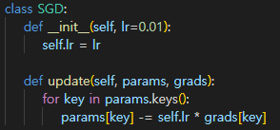

SGD – 확률적 경사 하강법
$$params ←params −lr ∗grad$$
params : 매개변수
lr : 학습률
grad : 손실함수의 기울기
기울기 -
기울기 +

Slide 5
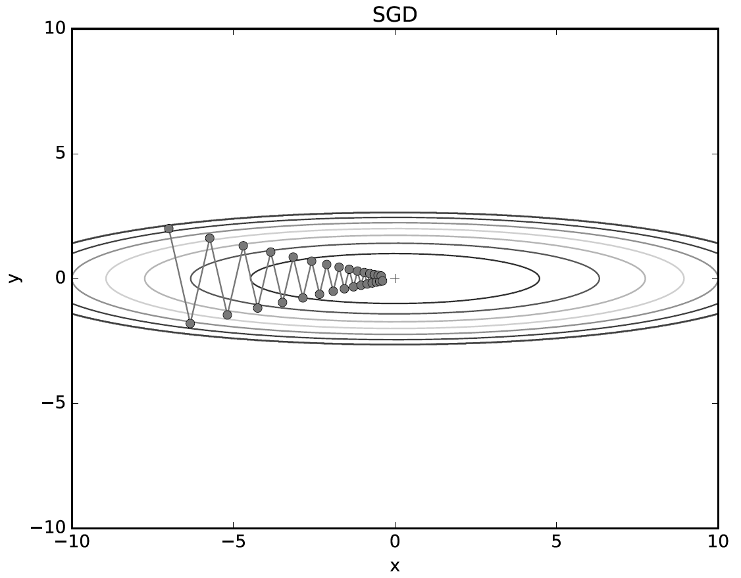
SGD – 확률적 경사 하강법

Slide 6
Momentum - 모멘텀
모멘텀에서는 SGD – 확률적 경사 하강법에서의 국소값 문제(Local optimization)를 피하기 위해서 관성의 개념을 도입
과거에 사용했던 기울기의 관성을 현재 계산에서 적용해, 관성을 유지

Slide 7
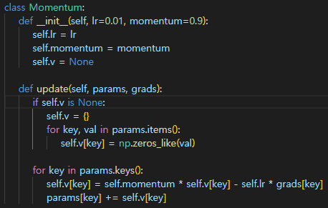
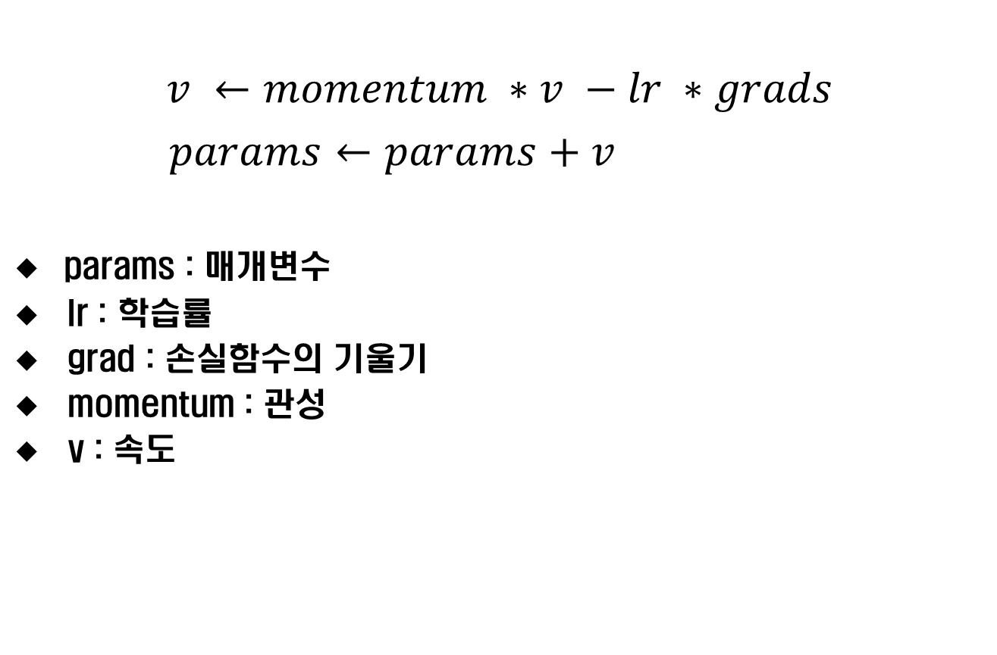
Momentum - 모멘텀
$$v ←momentum ∗v −lr ∗grads$$
$params←params+v$
params : 매개변수
lr : 학습률
grad : 손실함수의 기울기
momentum : 관성
v : 속도

Slide 8
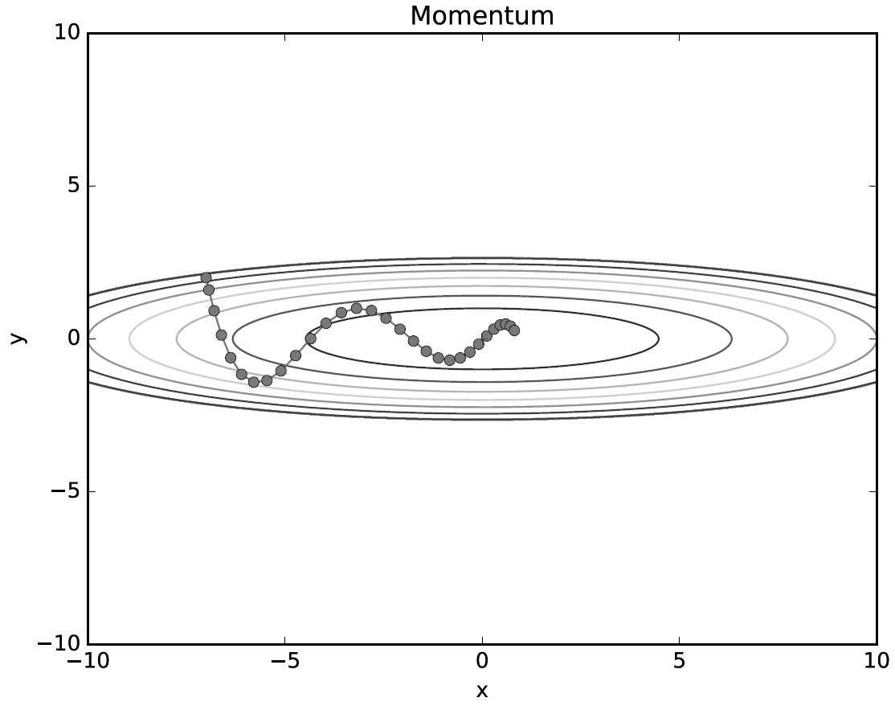
Momentum - 모멘텀

Slide 9
AdaGrad - 아다그라드
실행을 할수록 점차 학습률을 감소시킨다.
점점 실행할수록 w, b에 반영되는 수치가 줄어들게 됨
w, b마다 학습률을 감소시키기 때문에 각각의 w, b의 학습률의 줄어드는 정도가 다르다.

Slide 10
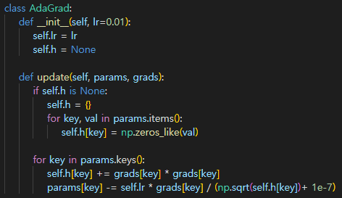
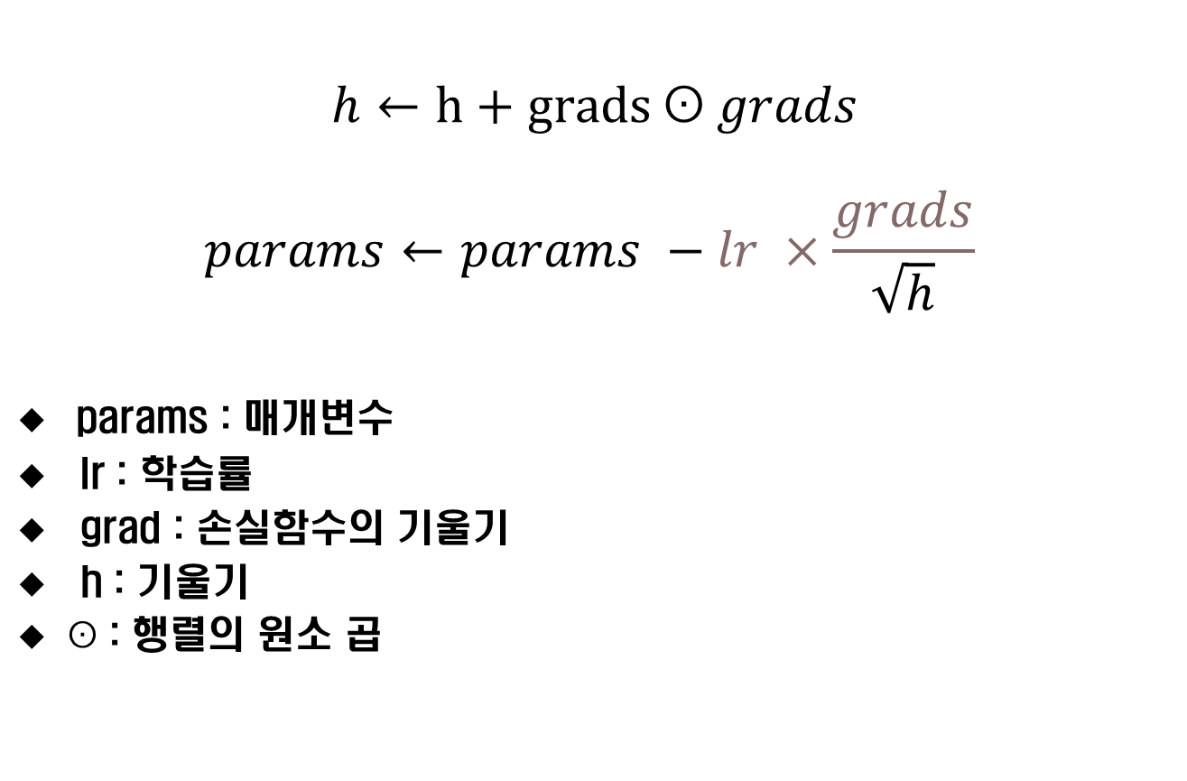
AdaGrad - 아다그라드
$$h←h+grads ʘ grads$$
$$params←params −lr ×\frac{grads}{\sqrt{h}}$$
params : 매개변수
lr : 학습률
grad : 손실함수의 기울기
h : 기울기
$ʘ$ : 행렬의 원소 곱

Slide 11
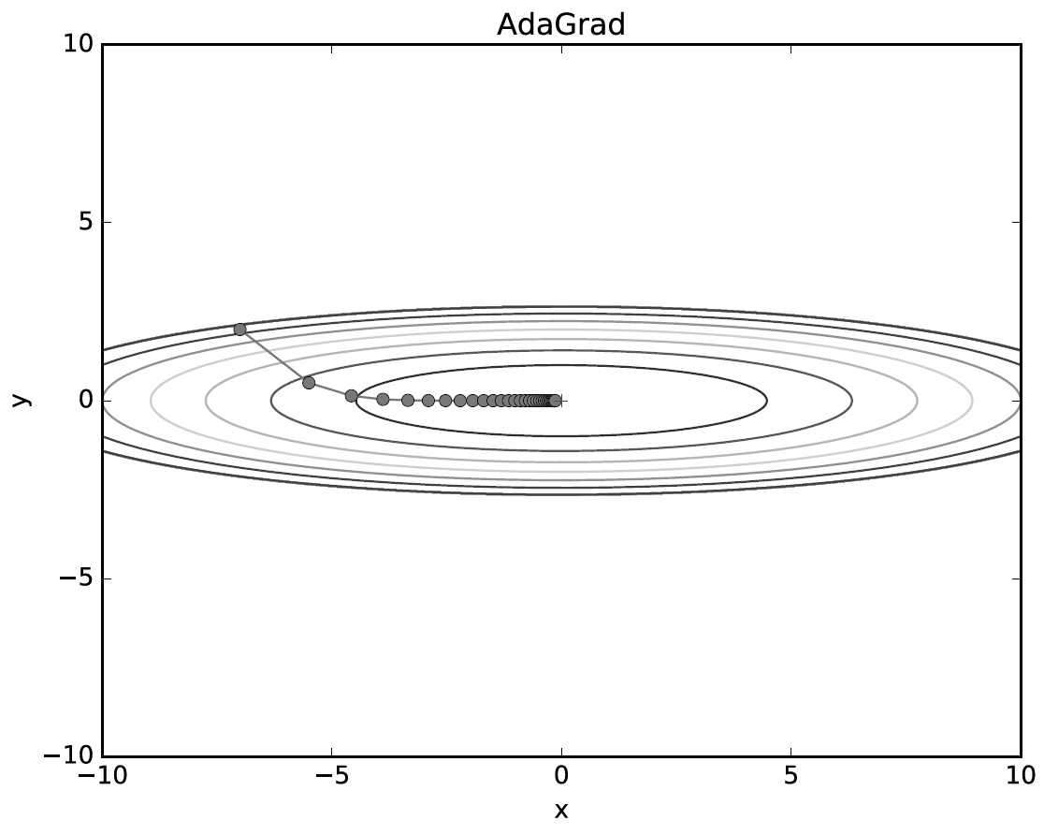
AdaGrad - 아다그라드

Slide 12
Adam - 아담
모멘텀과 아다그라드를 합친 개념
관성을 적용해 과거의 손실함수의 기울기의 방향성을 현재의 계산에 반영하면서 각 레이어의 w, b의 학습률이 줄어드는 정도까지 다르게 적용된다.

Slide 13
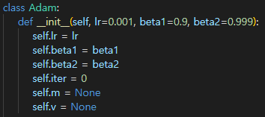
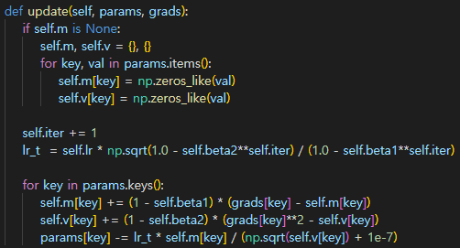
Adam - 아담
Adam – 아담 에 대한 수식과 설명이 없음.
소스코드를 참고해서 수식을 작성했음.

Slide 14
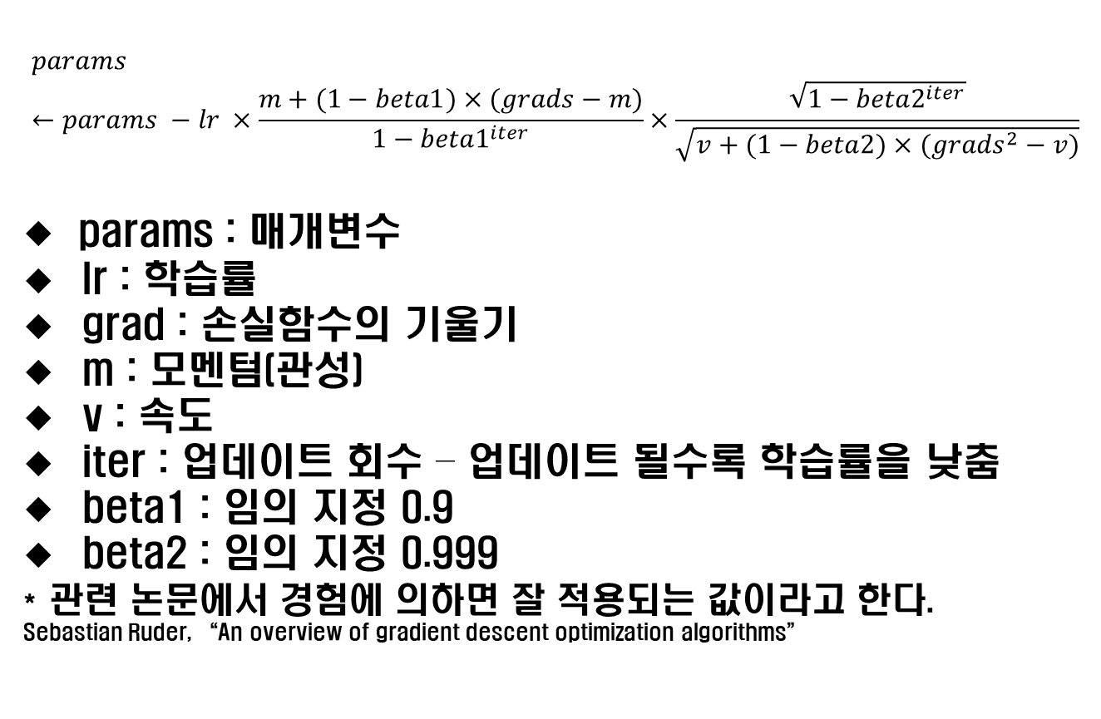
Adam - 아담
$$params ←params −lr ×\frac{m+(1−beta1)×(grads−m)}{1−{beta1}^{iter}}×\frac{\sqrt{1−{beta2}^{iter}}}{\sqrt{v+(1−beta2)×({grads}^{2}−v)}}$$
params : 매개변수
lr : 학습률
grad : 손실함수의 기울기
m : 모멘텀(관성)
v : 속도
iter : 업데이트 회수 – 업데이트 될수록 학습률을 낮춤
beta1 : 임의 지정 0.9
beta2 : 임의 지정 0.999
* 관련 논문에서 경험에 의하면 잘 적용되는 값이라고 한다.
Sebastian Ruder, “An overview of gradient descent optimization algorithms”

Slide 15
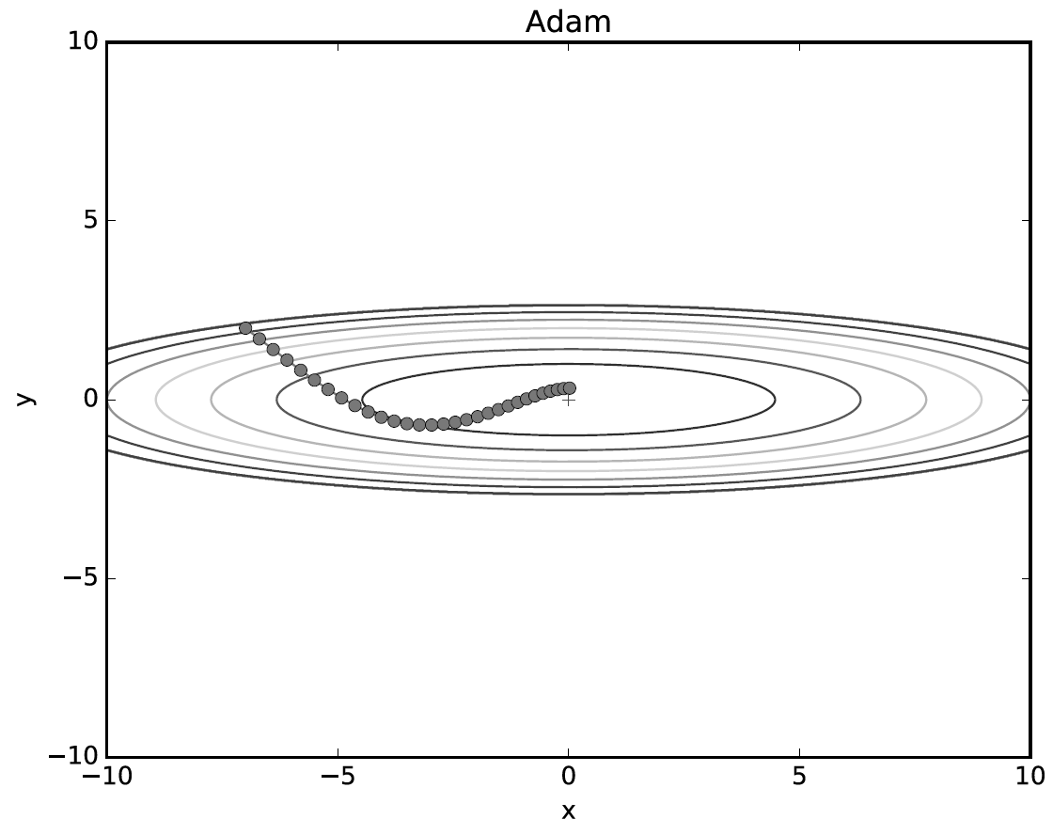
Adam - 아담

Slide 16
어떤 최적화 함수를 사용할 것인가
어떤 문제를 푸느냐에 따라서 각각 다른 최적화 함수를 사용한다.
일반적으로는 Adam(아담)을 많이 사용한다.

